Slide 1
<number>

Slide 2
Introdução
<number>

Slide 3
Introdução
Programa de Aula:
Segmentação:
Segmentação Baseada em Similaridade
Limiarização
Crescimento de região
Transformada Watershed
Aplicações.
Segmentação Baseada em Descontinuidades
Detecção de pontos
Detecção de Linhas
Detecção de bordas
Métodos de Contornos Ativos
Aplicações.
<number>

Slide 4
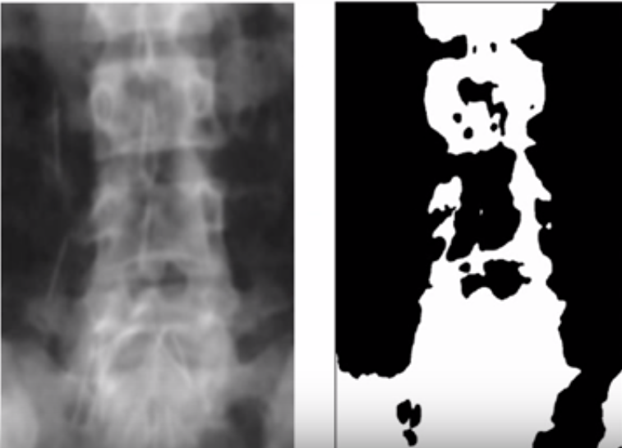
Introdução
Segmentação:
<number>

Slide 5
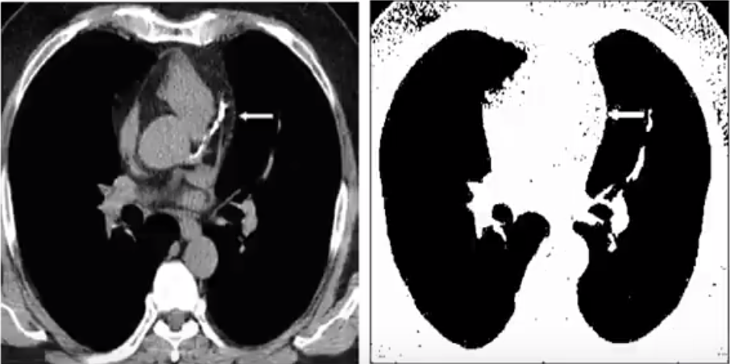
Introdução
Segmentação:
<number>

Slide 6
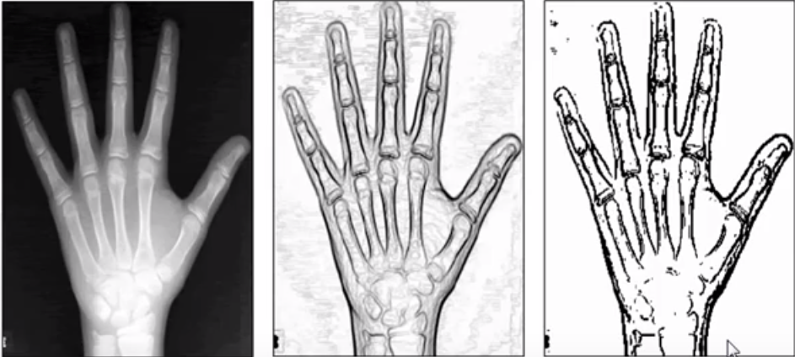
Introdução
Segmentação:
<number>

Slide 7
Introdução
Segmentação:
Sig.: Consiste em subdivir uma imagem em regiões ou objetos que a compõem. O nível de detalhe destas subdivisões dependerá do problema a ser resolvido (Segmentação Completa x Parcial)
A segmentação correta influenciará no bom desempenho ou no fracasso de um projeto de visão computacional.
Algumas alternativas podem ser consideradas no projeto:
Foco da região de captura reduz influência de ruídos, ex.:
Semáforo de trânsito;
Esteira de peças em linha de produção;
Sensores específicos ao problema auxiliam na detecção da ROI (Region of Interest), ex.:
Câmeras sensíveis ao espectro infravermelho;
<number>

Slide 8
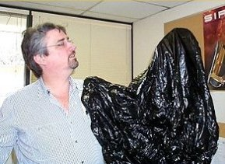
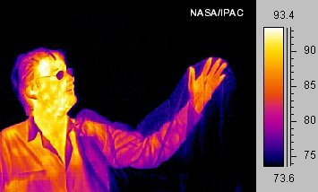
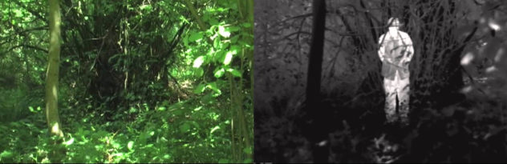
Introdução
Aplicações de segurança em locais de baixa iluminação;
Aplicações militares (https://youtu.be/IxVUJVk-LQc)
<number>

Slide 9
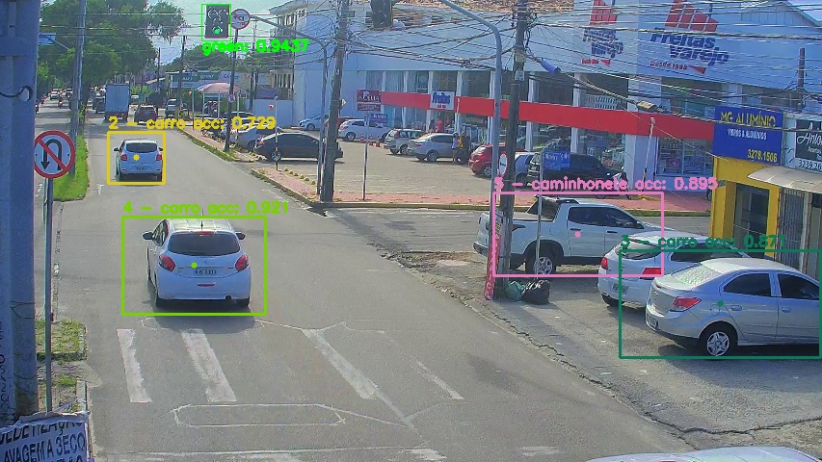
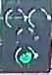
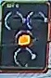
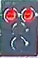



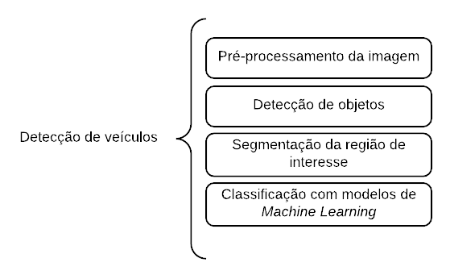
Introdução
<number>

Slide 10
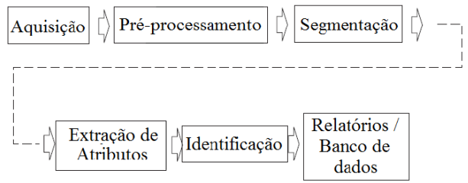
Introdução
Figura 1: Fluxo sintético de um sistema de visão computacional.
<number>

Slide 11
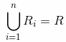
Introdução
Fundamentos:
Uma imagem I pode ser entendida como uma região R que pode ser particionada em regiões menores R = {R1, R2, R3, … Rn}
Deve satisfazer as condições:
1.
2. Ri é um conjunto conectado, i=1, 2, 3, ... n .
3. Ri ∩Rj = ∅.
4. Q(Ri) = VERDADEIRA para i=1, 2, 3, ... n.
5.Q(Ri ∪Rj) = FALSA para quaisquer Ri e Rj adjacentes.
Análises:
Similaridades: Diz respeito a uma propriedade comum (similar) a um conjunto de pontos, de tal modo que esta propriedade permite representar a região a ser segmentada. Descontinuidades: Diz respeito a uma propriedade baseada nas diferenças entre regiões, especialmente em regiões que definem fronteiras das regiões sob análise.
<number>

Slide 12
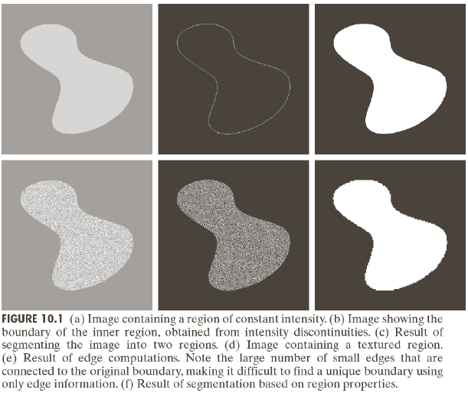
Introdução
<number>

Slide 13
Segmentação Baseada em Similaridade
Limiarização
Global
Otsu
Média
Crescimento de região
Transformada Watershed
<number>

Slide 14
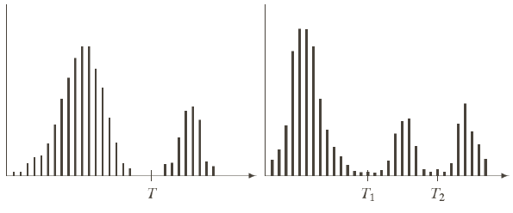
Segmentação por similaridade - Limiarização
Limiarização:
Definir regiões na imagem I a partir de uma propriedade comum aos pixels que formam tal região, em geral, baseia-se na intensidade/relacionamento dos pixels e um limiar é definido para representar as diferentes regiões.
Figura 3: Histograma de uma imagem contendo uma região predominantemente clara (foreground) sobre um fundo (background) predominantemente escuro. Adaptada de Gonzales & Woods 2010.
<number>

Slide 15
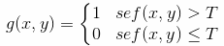
Segmentação por similaridade - Limiarização
Estabelecer um limiar T sobre as intensidades da imagem f:
Limiarização global e limiarização local / adaptativa:
Figura 3: Histograma de uma imagem contendo uma região predominantemente clara (foreground) sobre um fundo (background) predominantemente escuro. Adaptada de Gonzales & Woods 2010.
<number>

Slide 16
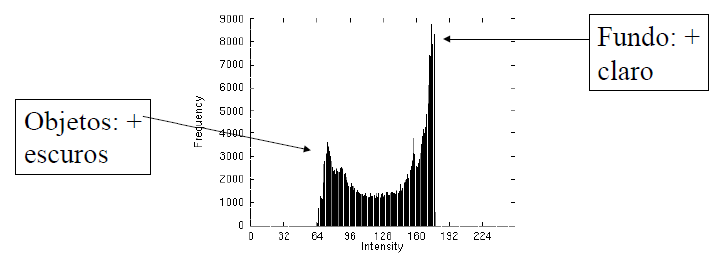
Segmentação por similaridade - Limiarização
Tem-se informação “a priori”?
É mais simples de estabelecer a zona de separação entre objeto e fundo. Exemplo: segmentação de caracteres em uma folha de papel
Não há informação a priori, a estratégia é tentar identificar os objetos pelo histograma.
Histogramas Bimodais: moda escura (objeto) e moda clara (fundo)
<number>

Slide 17
Segmentação por similaridade - Limiarização
Limiarização:
Limiarização Global:
O Limiar T é fixo e é aplicado a toda a imagem, desconsiderando as especificidades locais. Todos os pixels da imagem sofrem mudanças de acordo com uma regra geral.
Limiarização Local/adaptativa:
O limitar T é aplicado de acordo com uma propriedade que leva em conta regiões (janelas) da imagem e o relacionamento dos pixels com sua vizinhança (e.g variância,desvio padrão, média)
Limiarização sob múltiplos limiares:
Múltiplos limiares T são utilizados para as diferentes faixas.
<number>

Slide 18
Segmentação por similaridade - Limiarização
O processo de limiarização pode ser influenciado pelos diversos fatores, dentre eles:
1 - Separação entre picos (Quanto mais distantes entre si, maiores as possibilidades de separação dos módulos).
2 - O índice de ruído na imagem (os modos ampliam com o aumento do ruído - e.g. ruído gaussiano)
3 - Tamanho relativo dos objetos e do fundo.
4 - Uniformidade da fonte de iluminação sobre o cenário.
5 - Uniformidade das propriedades físicas de reflexão do objeto.
<number>

Slide 19
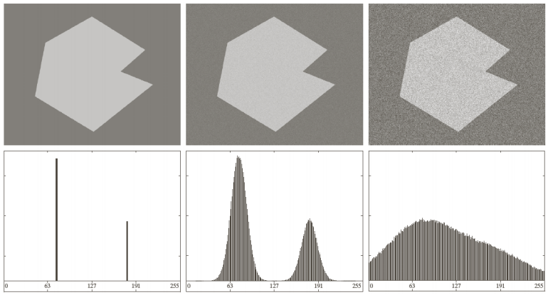
Segmentação por similaridade - Limiarização
Influência do ruído na limiarização:
Figura 4: 1- Imagem Original, 2-Ruido Gaussiano com DP 10, 3-Ruido Gaussiano com DP 50. Adaptada de Gonzales & Woods 2010.
<number>

Slide 20
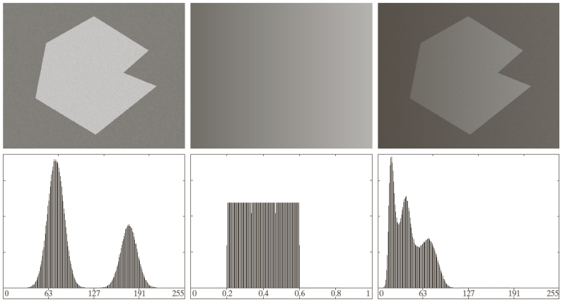
Segmentação por similaridade - Limiarização
Influência da iluminação e refletância:
Figura 5: Influência da iluminação e refletância na distribuição do histograma. Adaptada de Gonzales & Woods 2010.
<number>

Slide 21
Segmentação por similaridade - Limiarização
Limiarização global simples
Quando a distribuição dos pixels de fundo e dos objetos são suficientemente diferentes, é possível utilizar um único limiar para toda a imagem.
Algoritmo:
Selecione uma estimativa inicial para o limiar global T1.
Segmente a imagem usando o limiar T1. Isso dará origem a dois grupos de pixels: G1, composto por pixels cuja intensidade é maior que T1, e G2, composto por valores menores ou iguais a T1.
Calcule a média dos pixels em G1 e G2, obtêm-se m1 e m2.
Atualiza o valor de T1 como T2 = ½ (m1+m2).
Iterativamente, repete-se os passos de 1 a 4 até que o valor da diferença entre T1 e T2 seja inferior a um parâmetro predefinido ΔT.
ΔT é inversamente proporcional ao tempo de convergência.
Um bom valor inicial para T1 é a média da imagem.
<number>

Slide 22
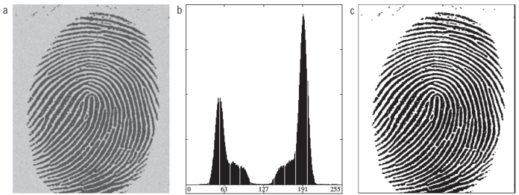
Segmentação por similaridade - Limiarização
Limiarização global simples
T1 inicial igual a 125.4.
Com ΔT = 0, algoritmo iterativo encontra o valor de convergência em apenas 3 iterações! Com T = 125.
Figura 6: Aplicação da Limiarização global simples. Adaptada de Gonzales & Woods 2010.
<number>

Slide 23
Segmentação por similaridade - Limiarização
Limiarização global ótima - Método de Otsu (1979)
O problema de limiarização pode ser analisado como um problema estatístico, cujo objetivo:
Minimizar o erro médio na distribuição de pixels para dois ou mais grupos (classes de pixels).
Encontrar a solução para pode ser possível utilizando dois parâmetros:
Função de Densidade de Probabilidade dos níveis de cada classe.
Probabilidade de que uma classe ocorra em uma região da imagem.
Assumir que a as duas ou mais classes apresentam distribuição com comportamento normal.
O método de Otsu (1979) é dito ótimo pois baseia-se em otimização, encontrar um valor que maximize a variância entre duas ou mais classes.
Nível de cinza mais próximo ao ponto de mínimo entre dois pontos de máximo de duas (ou +) distribuições normais
<number>

Slide 24
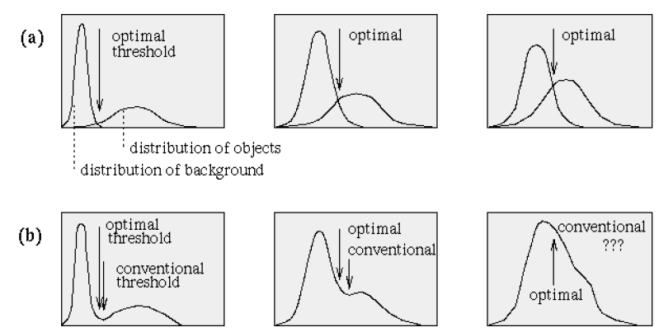
Segmentação por similaridade - Limiarização
Figura 7: Distribuição gaussiana e distribuição real do histograma na imagem.
<number>

Slide 25
Segmentação por similaridade - Limiarização
IDEIA:
Encontrar um nível de cinza que minimize a variância intra classes (within-class variance)
Isso é o mesmo que maximizar a variância inter classe (between-class variance).
A análise do método de Otsu é interessante pois baseia-se em processamento de histograma em uma dimensão (1D)
PREMISSAS:
Histograma como uma distribuição bimodal.
Não explora coerência espacial ou estrutural dos objetos na imagem.
Iluminação uniforme (assume a iluminação da distribuição bimodal)
<number>

Slide 26
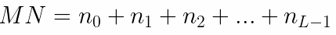
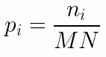
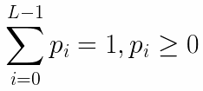
Segmentação por similaridade - Limiarização
Classes com limiares bem estabelecidos devem ser distintas em relação aos valores de intensidade de seus pixels.
Um limiar que oferece a melhor separação entre as classes, em termos de nível de intensidade, seria o melhor limiar (ótimo).
A imagem (M x N) possui L níveis de cinza {0, 1, 2, …, L-1}
O total de pixels é, portato, dado por MN:
Considerando o histograma normalizado, cada componente de intensidade pode ser dada por:
O histograma normalizado pode ser dado pela Equação 10.3-3:
<number>

Slide 27
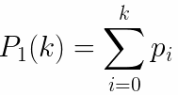
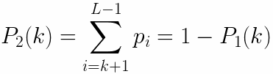
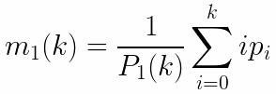
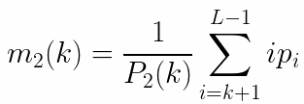
Segmentação por similaridade - Limiarização
Agora, consideramos um valor de intensidade k (0<k<L-1) que utilizaremos para estabelecer o limiar da imagem de entrada:
C1 = Todos os pixels com intensidade [0, k]
C2 = Todos os pixels com intensidade [k+1, L-1]
A probabilidade de que um pixels seja atribuído a classe C1 e C2 é dado pela Equação 1o.3-4 e 1o.3-5:
Já a intensidade média dos pixels nas classes C1 e C2 é dado pela Equação:
<number>

Slide 28
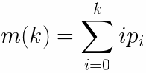
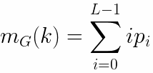
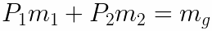
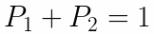
Segmentação por similaridade - Limiarização
A média acumulada (intensidade média) até um determinado nível k é dada pela Equação 10.3-8:
Neste caso, a média global pode ser dada pela Equação 10.3-9:
A partir das Equações anteriores é possível concluir as equivalências:
Neste ponto, sabemos calcular as probabilidade e médias das classes, precisamos de uma métrica para avaliar a “qualidade” do limiar k.
<number>

Slide 29
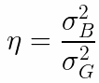
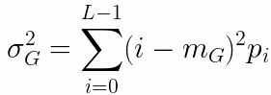
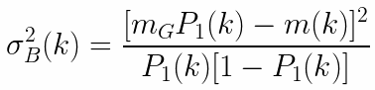
Segmentação por similaridade - Limiarização
A métrica normalizada para avaliar a qualidade do limiar K pode ser dada pela Equação 10.3-12:
Em que a variância global e a variância entre classes, Eq.: P1P2 (m1-m2), são definidas pelas Equações 10.3-13 e 10.3-14, respectivamente.
Quanto maior for a diferença das médias entre classes, maior será o valor da métrica, indicando assim o valor de maximização desejado (Medida de Separabilidade)
<number>

Slide 30
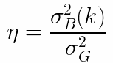
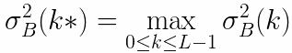
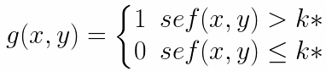
Segmentação por similaridade - Limiarização
Com base na métrica da Equação 10.3-12, basta variar o valor de k de tal modo a encontrar o valor que maximiza a variância inter classe.
Portanto, variamos os valores de k analisando apenas uma dimensão do histograma (1D) e calculamos o valor que maximiza a expressão 10.3-18:
Caso exista mais de um valor que maximiza, é comum escolher o inteiro que se aproxima da média aritmética dos valores. Por fim, limiariza em k*:
<number>

Slide 31
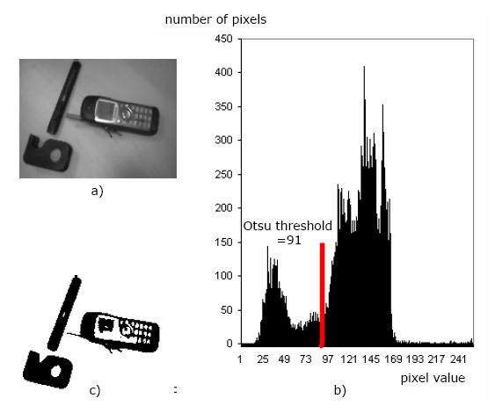
Segmentação por similaridade - Limiarização
Aplicação do método de Otsu:
<number>

Slide 32
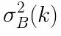
Segmentação por similaridade - Limiarização
Algoritmo de Otsu (Resumo):
Calcular o histograma normalizado da imagem de entrada. As componentes do histograma são designadas como pi, i = 0, 1, 2 … L-1.
Calcular as somas acumuladas, P1(k) e P2(k), para k = 0, 1, 2, …, L-1
Calcular as médias acumuladas, m(k), para k = 0, 1, 2, …, L-1
Calcular a intensidade média global (mG)
Calcular a variância entre classes para os k níveis de intensidades.
Identificar o limiar de Otsu k* como o valor que maximiza a equação da variância entre classes.
Calcular a média dos valores de k quando necessário.
<number>

Slide 33
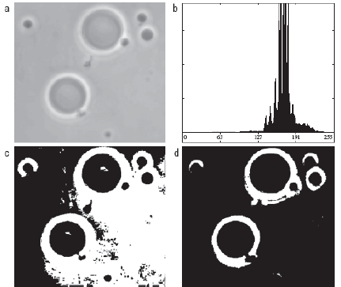
Segmentação por similaridade - Limiarização
T=169
T=181
<number>

Slide 34
Segmentação por similaridade - Limiarização
Codigo Python
<number>

Slide 35
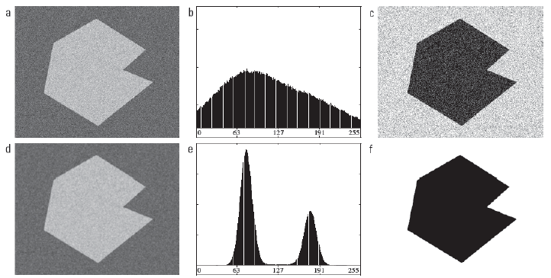
Segmentação por similaridade - Limiarização
Usando a suavização para melhorar a limiarização global
Figura 6: Imagem suavizada com filtro da média 5x5 e o resultado via método de Otsu. Adaptada de Gonzales & Woods 2010.
<number>

Slide 36
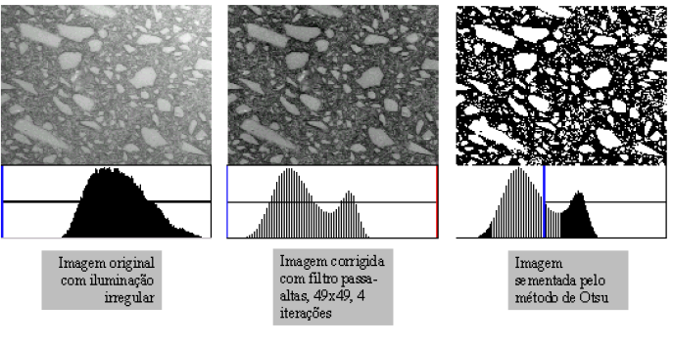
Segmentação por similaridade - Limiarização
Usando realce de borda para melhorar a limiarização global
Figura 6: Imagem suavizada com filtro passa alta 49x49 e o resultado via método de Otsu. Adaptada de Gonzales & Woods 2010.
<number>

Slide 37
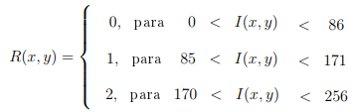
Segmentação por similaridade - Limiarização
Multilimiarização (Limiares múltiplos)
A limiarização global encontra dificuldades à medida que aumenta o número de classes.
A maximização da variância entre classes não é suficiente.
A iluminação afeta consideravelmente a forma do histograma.
IDEIA:
Estabelecendo limites inferior e superiores de cada região de interesse
É interessante quando aplicada a múltiplas regiões e possuímos conhecimento a priori.
Ex: Faixas de escalas que representam as regiões de interesse.
<number>

Slide 38
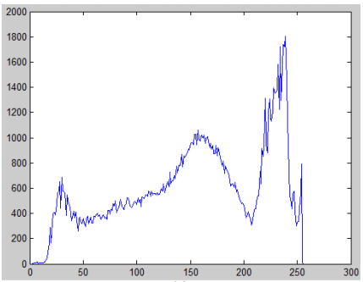
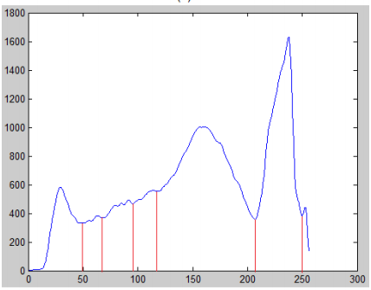
Segmentação por similaridade - Limiarização
Multilimiarização (Limiares múltiplos)
Figura 6: Aplicação de múltiplos limiares para segmentação de regiões.
<number>

Slide 39
Segmentação por similaridade - Limiarização
Multi limiarização (Limiares múltiplos)
Exemplo: Aplicação na medicina:
Em imagens de Tomografia Computadorizada as faixas de densidade do tecido pulmonar podem ser representadas em unidades Hounsfield (UH).
A densidade do tecido é refletida diretamente na intensidade dos pixels da região no exame de tomografia, o que permite estabelecer múltiplos limiares.
As regiões podem ser definidas como área hiperaeradas (−1000 a −950 UH), normalmente aerada (−950 a −500 UH), pouco aerada (−500 a −100 UH), não aerada (−100 a 100 UH) e região óssea (600 a 2000 UH)
<number>

Slide 40
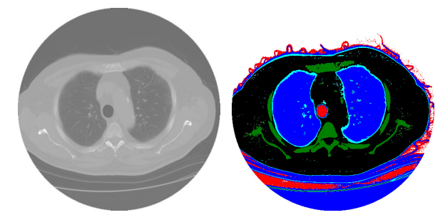
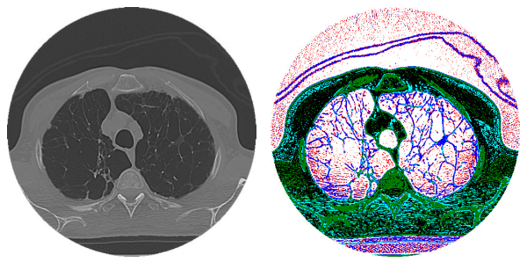
Segmentação por similaridade - Limiarização
Exemplo de Multi Limiarização em imagens de Tomografia do Tórax:
Em vermelho representam regiões hiper-aerada.
Em azul escuro normalmente aerada.
Em azul claro representa as áreas pouco aeradas.
Em preto não aerada.
Em verde tecido ósseo.
Em branco áreas não classicadas.
<number>

Slide 41
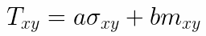
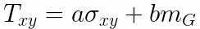

Segmentação por similaridade - Limiarização
Limiarização por média (Limiarização local)
Calcular um limiar T para cada ponto da imagem
Estratégia local e utiliza informações de vizinhança (e.g. Média, Desvio Padrão)
É menos sensível às variações de iluminação que a estratégia de limiarização global.
Mais custoso que a estratégia global, o custo é proporcional a janela de análise.
IDEIA:
Estabelecer um limiar T baseado nas informações locais (janela):
<number>

Slide 42

Segmentação por similaridade - Limiarização
Limiarização por média (Limiarização local)
<number>

Slide 43

Segmentação por similaridade - Limiarização
Limiarização por média (Limiarização local)
<number>

Slide 44
Segmentação por similaridade - Crescimento de Regiões
Crescimento de Regiões
Técnica de segmentação baseada no agrupamento de pixels em regiões cada vez maiores baseada em um critério de crescimento.
IDEIA:
Iniciar com um conjunto de pontos semente(s)
Manual ou automaticamente definidos.
Agrupar “pixels candidatos” aos pixels sementes por meio de um critério de similaridade ou propriedade comum.
Um pixel é adicionado a uma região se:
Ele não tiver sido designado para outra região
Ele for vizinho desta região (i.e., conectado a um pixel dela)
A nova região criada pela adição do pixel continuar uniforme
Em imagens monocromáticas utiliza-se a intensidade dos pixels associada a uma propriedade espacial.
<number>

Slide 45
Segmentação por similaridade - Crescimento de Regiões
Crescimento de Regiões
Cuidados no projeto do algoritmo:
Uma propriedade que leve em conta a conectividade dos pixels candidatos e não só a intensidade.
Definir um critério de parada levando o histórico do crescimento em consideração
Tamanho/Forma da região já obtida
Número de iterações ou não há mais pixels semelhantes.
Algoritmo:
1. Definir sementes em uma imagem S(x,y) de tamanho MxN, as sementes devem ser rotuladas com valor diferente de zero.
2. Dada a propriedade Q, um par de pixels em S terá seu valor alterado para 1 quando Q = VERDADEIRO e são agregados a região em S se são adjacentes a componente com valor diferente de zero.
3. Pare quando o perímetro da região não evoluir.
<number>

Slide 46



Segmentação por similaridade - Crescimento de Regiões
Crescimento de Regiões
Q: Diferença absoluta de intensidade menor que D.
D = 3, Vizinhança: 8-conectados.
A seleção da semente / limiar D pode alterar o resultado.
Figura 6: Exemplo de aplicação da técnica de Crescimento de Região:
<number>

Slide 47
Segmentação por similaridade - Crescimento de Regiões
Crescimento de Regiões
Como escolhemos a(s) semente(s), na prática?
Depende da natureza do problema
Se alvos precisam ser detectados, por exemplo, em imagens de infravermelho, escolha os pixels mais claros (objetos mais quentes)
Sem um conhecimento a priori, calcule o histograma e escolha os valores de níveis de cinza dos picos mais fortes
Como escolhemos o critério de similaridade (predicado)?
Depende da natureza do problema
Se imagens coloridas estão disponíveis, pode-se usar a informação da cor
Textura, forma e tamanho das regiões
<number>

Slide 48

Segmentação por similaridade - Crescimento de Regiões
Figura 6: Exemplo de aplicação da técnica de Crescimento de Região: a)
imagem original com a semente em vermelho, b) resultado da segmentação
em vermelho.
<number>

Slide 49



Segmentação por similaridade - Crescimento de Regiões
Figura 6: Exemplo de aplicação da técnica de Crescimento de Região em uma aplicação em 3 dimensões. Agrega pixels cuja densidade está entre -500 e -1000 UH. A parada ocorre quando o perímetro estabilizar.
<number>

Slide 50




Segmentação por similaridade - Crescimento de Regiões
Figura 6: Exemplo de aplicação da técnica de Crescimento de Região em uma aplicação em 3 dimensões. Agrega pixels cuja densidade está entre -500 e -1000 UH. A parada ocorre quando o perímetro estabilizar.
<number>

Slide 51
Segmentação por similaridade - Limiarização
Código em Python
<number>

Slide 52

Segmentação por similaridade - Watershed
Watershed - Bacias Hidrográficas.
Técnica inspirada no conceito da geografia que define o comportamento da inundação da região mínima entre contornos máximos adjacentes.
Métodos baseados em região
Forma fronteiras conexas.
Análise da imagem como um domínio em três dimensões:
Duas coordenadas e uma intensidade.
OBJETIVO:
Encontrar as linhas divisórias.
<number>

Slide 53


Segmentação por similaridade - Watershed
Watershed - Bacias Hidrográficas.
<number>

Slide 54

Segmentação por similaridade - Watershed
Watershed - Bacias Hidrográficas.
Figura 6: Tonalidade escura indica níveis cada vez menores de intensidades (mínimos)
<number>

Slide 55

Segmentação por similaridade - Watershed
Whatershed - Bacias Hidrográficas.
<number>

Slide 56

Segmentação por similaridade - Watershed
Passo 1 - Imagem de pulmão em tons de cinza
<number>

Slide 57

Segmentação por similaridade - Watershed
Passo 2: Calculamos seu gradiente usando Sobel, Canny ou outro
<number>

Slide 58

Segmentação por similaridade - Watershed
Passo 3: Agrupamos pixels vizinhos por semelhança de gradiente...
<number>

Slide 59

Segmentação por similaridade - Watershed
Passo 4: Agrupamos regiões elevando o nível da água (função f)...
<number>

Slide 60

Segmentação por similaridade - Watershed
Passo 5: Agrupamos mais as regiões elevando o “nível da água”.
<number>

Slide 61
Segmentação por similaridade - Limiarização
Código em Python
<number>

Slide 62
Segmentação Baseada em Descontinuidades
Detecção de pontos
Detecção de Linhas
Detecção de bordas
Transformada de Hough
Métodos de Contornos Ativos
Tradicionais
Geométrico
<number>

Slide 63
Segmentação por similaridade - Descontinuidade
Baseado em mudanças locais abruptas de intensidade
Pontos isolados
Linhas
Bordas
IDEIA:
Identificar uma função cujo comportamento (retorno) seja sensível às variações de intensidade na imagem
As mudanças nas intensidades podem ser detectadas:
Análise local
Cálculo de derivada no ponto (x,y)
As derivadas no contexto de uma função digital (discreta), pode ser dada por meio de aproximações numéricas chamadas diferenças finitas:
Ex: regressivas, progressivas e centrais.
<number>

Slide 64


Segmentação por similaridade - Descontinuidade
<number>

Slide 65


Segmentação por similaridade - Descontinuidade
Aproximação da derivada de primeira ordem:
Expandimos a função f(x + Δx) sobre o eixo x. Assumindo Δx = 1, temos:
Aproximação da derivada de segunda ordem:
<number>

Slide 66
Segmentação por similaridade - Descontinuidade
Características importantes das derivadas
Derivadas 1ª são diferentes de zero no início e ao longo da rampa de intensidades.
Derivadas 2ª só são diferentes de zero apenas no início e no fim da rampa.
Derivadas 1ª produzem bordas grossas:
Derivadas 2ª produzem bordas finas:
Útil para encontrar pequenas regiões de alta variação.
Derivadas 2ª possuem maiores magnitudes nas transições de intensidade:
Útil para identificar o início e fim de regiões (e.g: linhas)
Derivadas 2ª variam o sinal indicando o sentido da variação:
Útil para detectar transições de região clara para região escura e vice-versa.
<number>

Slide 67




Segmentação por similaridade - Descontinuidade
Derivada de primeira Ordem:
Segunda de segunda ordem:
O cálculo das derivadas de segunda ordem pode ser generalizado para a expressão:
Logo, podemos realizar esta operação por meio de convoluções, a partir de um kernel M:
<number>

Slide 68



Segmentação por similaridade - Descontinuidade
Detecção de ponto:
IDEIA:
Como a magnitude da derivada segunda é maior para para mudança abruptas (e.g. preto -> branco)
Podemos utilizar um operador de segunda ordem do tipo laplaciano:
<number>

Slide 69


Segmentação por similaridade - Descontinuidade
Detecção de ponto:
Incluindo os coeficientes diagonais temos o Kernel Laplaciano generalizado:
A cada convolução com o kernel M, um novo pixel central é atribuído a nova imagem g(x,y):
O Kernel é isotrópico
Quando a região for constante o valor retornado por R será zero.
Configura-se como um filtro do tipo passa-altas.
<number>

Slide 70

Segmentação por similaridade - Descontinuidade
Detecção de linha:
Assim como para detectar o ponto, a derivada segunda é útil para detectar um conjunto de pontos conectados que formam uma linha.
Continuamos a utilizar o operador Laplaciano:
O Kernel originalmente é isotrópico.
Os coeficientes devem resultar em zero em regiões constantes.
Precisamos alterá-lo para detectar linhas em diferentes direções.
As direções da linha devem ser representadas por um coeficiente total de maior magnitude:
<number>

Slide 71


Segmentação por similaridade - Descontinuidade
Detecção de borda:
Considerando a intensidade como um sinal, as pequenas variações produzem um sinal ruidoso e recomenda-se um pré-processamento para evitar a detecção de ruídos:
<number>

Slide 72





Segmentação por similaridade - Descontinuidade
Detecção de borda:
Detectar pontos e linhas que representam o conjunto de pontos da borda.
Inspirar-se na variação de intensidade tipicamente próximas as bordas, indica o sentido da maior variação crescente das intensidades:
Calculamos o gradiente da imagem:
<number>

Slide 73
Segmentação por similaridade - Descontinuidade
Detecção de borda:
Código em python.
<number>

Slide 74
Segmentação por similaridade - Hough
Transformada de Hough:
Aplicada em imagens já binarizadas
Útil para detectação de linhas, círculos e elipses na imagem.
Tem um atrativo que é o seu baixo custo computacional
IDEIA 1:
Encontrar todos as retas para cada dois pares de pontos.
Em seguida, encontrar os subconjuntos de pontos que estejam próximo da reta desejada. Custo O(n³)
IDEIA 2:
A partir da representação explícita da forma (Equação), limitar o conjunto de parâmetros das retas que representam pares de pontos.
Os parâmetro que se repetirem (maior votação) representam a colinearidade entre o par de pontos. Custo O (n²)
<number>

Slide 75



Segmentação por similaridade - Hough
Transformada de Hough:
Considerar as possíveis retas que passam em cada ponto.
Retas representadas em seu formato afim, com parâmetros a e b:
<number>

Slide 76

Segmentação por similaridade - Hough
Transformada de Hough:
Considerar as possíveis retas que passam em cada ponto.
Retas representadas em seu formato afim, com parâmetros a e b:
<number>

Slide 77


Segmentação por similaridade - Hough
Transformada de Hough:
Considerar as possíveis retas que passam em cada ponto.
Retas representadas em seu formato afim, com parâmetros a e b:
<number>

Slide 78


Segmentação por similaridade - Hough
Transformada de Hough:
Considerar as possíveis retas que passam em cada ponto.
Retas representadas em seu formato afim, com parâmetros a e b:
<number>

Slide 79


Segmentação por similaridade - Hough
Transformada de Hough:
Considerar as possíveis retas que passam em cada ponto.
Retas representadas em seu formato afim, com parâmetros a e b:
<number>

Slide 80


Segmentação por similaridade - Hough
Transformada de Hough:
Considerar as possíveis retas que passam em cada ponto.
Retas representadas em seu formato afim, com parâmetros a e b:
<number>

Slide 81



Segmentação por similaridade - Hough
Transformada de Hough:
PROBLEMA!
A tangente do coeficiente angular tende a assumir valores infinitos quando a reta se aproxima de uma inclinação a 90 graus.
SOLUÇÃO:
Representar a reta em coordenadas polares:
<number>

Slide 82

Segmentação por similaridade - Hough
Transformada de Hough:
Considerar as possíveis retas que passam em cada ponto.
Retas representadas em seu formato afim, com parâmetros a e b:
<number>

Slide 83

Segmentação por similaridade - Hough
Transformada de Hough:
Representação do domínio em coordenadas polares:
<number>

Slide 84



Segmentação por similaridade - Hough
Transformada de Hough:
A transformada também possibilita identificação de círculos:
<number>

Slide 85

Segmentação por similaridade - Hough
Transformada de Hough:
Representação do domínio em coordenadas polares:
Domínio em tons de cinza possibilita estabelecer limiares.
<number>

Slide 86
Segmentação por similaridade - Hough
Transformada de Hough:
Algoritmo Resumido:
Obter uma imagem binária dos contornos/bordas
Especificar as variações no espaço de parâmetros polares
Examinar a contagem de células acumuladoras para a concentração elevada de pixels
Código em python.
<number>

Slide 87

Segmentação por similaridade - Contornos Ativos
MCA Tradicional (KASS et al., 1987)
Pioneiro em analisar modelos deformáveis para evolução de curvas;
As energias são representadas por um funcional a ser minimizado:
Em que c é a curva de segmentação e c(p) é um ponto na curva:
Já os termos Eint e Eext representam energias internas e externas respectivamente:
Energia externa pode ser obtida pelo gradiente (Nixon et al., 2012)
MCA Balão (COHEN et al., 1991)
<number>

Slide 88


Segmentação por similaridade - Contornos Ativos
Figura 3: Representação esquemática da aproximação por diferenças finitas de primeira e segunda ordem. Adaptado de (CARREIRA,2017) e (REBOUÇAS, 2013).
<number>

Slide 89

Segmentação por similaridade - Contornos Ativos
MCA Balão (COHEN et al., 1991) e os problemas com descentralização:
Figura 4: Exemplos de inicialização do MCA Balão. (a) até (d) representa a evolução com inicialização no centro do objeto; (e) até (h) representa uma evolução com inicialização próxima a região côncava, com convergência precoce. Em todos os casos as setas representam a influência da Força balão.
<number>

Slide 90

Segmentação por similaridade - Contornos Ativos
MCA GVF - Gradient Vector Flow (Xu; PRINCE, 1998)
Figura 4: Exemplos de inicialização do MCA GVF. (a) até (d) representa a evolução com inicialização no centro do objeto; (e) até (h) representa uma evolução com inicialização descentralizada próxima a borda, com convergência precoce. Em todos os casos as setas representam a influência do campo de fluxo gradiente.
<number>

Slide 91

Trabalhos Relacionados
MCA OPS (BARROS, 2016)
O classificador é treinado com amostras não desejadas, custo ∈ [0, 1]
Cada nova amostra é analisada em relação ao protótipo (ponto atual da análise)
Pontos de menor custo são associados ao caminho ótimo.
Figura 6: Exemplo de atuação da força balão adaptativa. Adaptado de
Barros (2016)
<number>

Slide 92


Trabalhos Relacionados
MCA FGAC (MEDEIROS, 2019)
Proposta utilizando um contorno ativo geométrico baseado em deformações de um polígono não regular (Level Set Binário)
Inspirado na curva geodésica.
<number>

Slide 93


Trabalhos Relacionados
MCA FGAC(MEDEIROS, 2019)
Proposta utilizando um contorno ativo geométrico baseado em deformações de um polígono não regular (Level Set Binário)
Inspirado na curva geodésica.
<number>

Slide 94

Trabalhos Relacionados
MCA FGAC(MEDEIROS, 2019)
Proposta utilizando um contorno ativo geométrico baseado em deformações de um polígono não regular (Level Set Binário)
Inspirado na curva geodésica.
<number>

Slide 95

Trabalhos Relacionados
MCAs Aplicado a segmentação pulmonar:
<number>

Slide 96

Trabalhos Relacionados
MCAs Aplicado a segmentação pulmonar:
<number>

Slide 97
Alicações: Segmentação do Pulmão
<number>

Slide 98



<number>

Slide 99



<number>

Slide 100
Alicações: Segmentação de AVC
<number>

Slide 101



<number>

Slide 102
<number>

Slide 103
Alicações: Segmentação de melanoma
<number>

Slide 104



<number>

Slide 105



<number>

Slide 106
Referências Bibliográficas
WHO. Chronic obstructive pulmonary disease (COPD). 2018.
Mazo, C., & Pessoa, M. G. (2018). Referente à consulta pública nº 68, de 7 de novembro de 2018: a respeito da recomendação da Comissão Nacional de Incorporação de Tecnologias no SUS (CONITEC) relativa à proposta de atualização do Protocolo Clínico e Diretrizes Terapêuticas (PCDT) de Hepatite C e coinfecções.
BADDINI-MARTINEZ, J.; PEREIRA, C. A. Quantos pacientes com fibrose pulmonar idiopática existem no brasil? Jornal Brasileiro de Pneumologia, Jornal Brasileiro de Pneumologia, v. 41, n. 6, p. 560–561, 2015.
PNEUMOLOGIA, J. B. de. Distância no teste de caminhada de seis minutos
e sobrevida na fibrose pulmonar idiopática no Brasil. 2019. Disponível em:
http://jornaldepneumologia.com.br/detalhe_artigo.asp?id=2824.
CAPITAL, V.-P. da et al. Protocolo de diagnóstico e tratamento de fibrose pulmonar idiopática da sociedade do estado do rio de janeiro. 2018
FELIX, J. H. da S. et al. Avaliação computacional de enfisema pulmonar em TC:
comparação entre um sistema desenvolvido localmente e um sistema de uso livre. Jornal Brasileiro de Pneumologia, SciELO Brasil, v. 35, n. 9, p. 868–876, 2009.
<number>

Slide 107
Referências Bibliográficas
AVINASH, S.; MANJUNATH, K.; KUMAR, S. S. An improved image processing analysis for the detection of lung cancer using gabor filters and watershed segmentation technique. In: IEEE. International Conference on Inventive Computation Technologies (ICICT). [S.l.], 2016. v. 3, p. 1–6.
RAPAKA, S.; KUMAR, P. R. Efficient approach for non-ideal iris segmentation using improved particle swarm optimisation-based multilevel thresholding and geodesic active contours. IET Image Processing, IET, v. 12, n. 10, p. 1721–1729, 2018.
KASS, M.; WITKIN, A.; TERZOPOULOS, D. Snakes: Active contour models.
International journal of computer vision, Springer, v. 1, n. 4, p. 321–331, 1988.
COHEN, L. D. On active contour models and balloons. CVGIP: Image understanding, Elsevier, v. 53, n. 2, p. 211–218, 1991
XU, C.; PRINCE, J. L. Snakes, shapes, and gradient vector flow. IEEE Transactions on image processing, IEEE, v. 7, n. 3, p. 359–369, 1998
LI, B.; ACTON, S. T. Vector field convolution for image segmentation using snakes. In: IEEE. Image Processing, 2006 IEEE International Conference on. [S.l.], 2006. P. 1637–1640.
<number>

Slide 108
Referências Bibliográficas
FILHO, P. P. R. Mca crisp: nova técnica de segmentação dos pulmões em imagens de tomografia computadorizada baseada no metodo de contorno ativo. Tese (Doutorado) - Universidade Federal do Ceará, Fortaleza, CE, 2010
FELIX, J. H. d. S. Métodos de Contornos Ativos Hilbert 2D na segmentação de imagens dos pulmões em Tomografia Computadorizada do Tórax. Tese (Doutorado) — Tese de Doutorado, Universidade Federal do Ceará, Fortaleza, CE, 2013.
FILHO, P. P. R. Métodos De Contornos Ativos Crisp Adaptativo 2d e 3d Aplicados Na Segmentação Dos Pulmões em Imagens De Tomografia Computadorizada Do Tórax. Tese (Doutorado) — Tese de Doutorado, Universidade Federal do Ceará, Fortaleza, CE, 2013.
BARROS, A. C. da S. Optimum Path Snakes: Novo Método de Contornos Ativos
Adaptativo e Não-Paramétrico. Tese (Doutorado) — Universidade de Fortaleza, Fortaleza,CE, 2016.
FELIX, J. H. S. Sistema de Visão Computacional para Detecção e Quantificação de Enfisema Pulmonar. Tese (Doutorado) — Dissetação de Mestrado, Universidade Federal do Ceará, Fortaleza, CE, 2007.
<number>

Slide 109
Obrigado pela atenção!
Dúvidas?
<number>

